Slide 1

TRANSISTOR 1
TK2092 Elektronika Dasar
Semester Ganjil 2012/2013
Politeknik Telkom Bandung 2013
www.politekniktelkom.ac.id
Disusun oleh:
Duddy Soegiarto, ST.,MT
dds@politekniktelkom.ac.id
Hanya dipergunakan untuk kepentingan pengajaran di lingkungan Politeknik Telkom

Slide 2

Materi Perkuliahan
Pengenalan Transistor
Transistor BJT
Analisa Rangkaian Transistor BJT

Slide 3
Indikator Kajian 2
Dokumen sistem pembelajaran

Slide 4
Transistor
Komponen elektronika aktif yang menghasilkan keluaran berupa arus, tegangan atau daya dikendalikan oleh arus atau tegangan masukkan.
Pada sistem komunikasi, transistor digunakan sebagai penguat sinyal, sedang pada sistem elektronika komputer, transistor digunakan untuk saklar elektronis kecepatan tinggi.
Ada 2 jenis transistor yaitu transistor:
  Transistor bipolar (bipolar junction transistor/BJT)
  Transistor efek medan (field effect transistor/FET).
  Perbedaannya yaitu karakteristik kerja dan kontruksinya.

Slide 5
Fungsi Transistor
Penguat arus maupun tegangan
Rangkaian pemutus dan penyambung (switching)
Penstabil tegangan seperti sumber listrik, dengan mengatur arus masukan (BJT) atau tegangan masukan (FET), sehingga memungkinkan pengaturan arus listrik dari suatu rangkaian

Slide 6
Jenis Transistor
Secara umum, transistor dapat dibedakan berdasarkan :
  Bahan semikonduktor: Germanium, Silikon, Gallium Arsenide.
  Kemasan fisik: Through Hole Metal, Through Hole Plastic, Surface Mount, IC, dan lain-lain.
  Tipe: UJT, BJT, JFET, IGFET (MOSFET), IGBT, HBT, MISFET, VMOSFET, MESFET, HEMT, SCR
  Pengembangan dari transistor yaitu IC (Integrated Circuit) dan lain-lain.

Slide 7
Jenis Transistor
Polaritas:
  NPN atau N-channel, PNP atau P-channel.
Kapasitas daya:
  Low Power, Medium Power, High Power.
Frekuensi kerja:
  Low, Medium, atau High Frequency, RF transistor, Microwave, dan lain-lain.
Aplikasi:
  Amplifier, Saklar, General Purpose, Audio, Tegangan Tinggi, dan lain-lain.

Slide 8
Jenis Transistor
Jenis-Jenis Transistor dan cara kerja transistor pada umumnya dibagi menjadi dua jenis yaitu;
Transistor Bipolar (dwi kutub)
Transistor Efek Medan (FET – Field Effect Transistor)

Slide 9
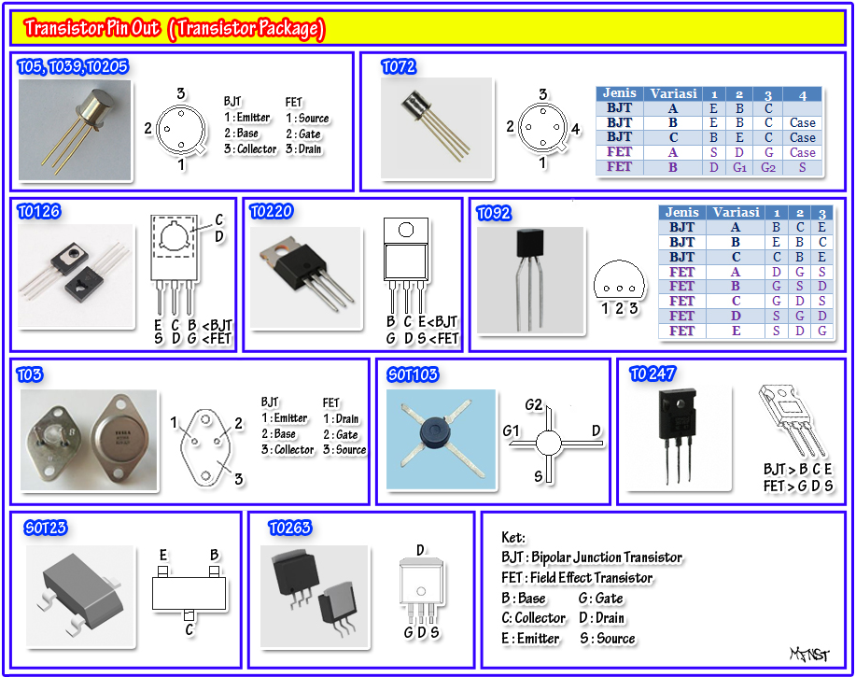
Kemasan Transistor

Slide 10
Operasional Secara Umum
Dikontrol oleh arus:
  BJT
  Arus keluaran sesuai dengan arus masukan
Dikontrol oleh tegangan
  JFET, MOSFET
  Arus keluaran sesuai dengan tegangan nasukan
Notes:
http://en.wikipedia.org/wiki/JFET
http://en.wikipedia.org/wiki/MOSFET
http://en.wikipedia.org/wiki/Bipolar_junction_transistor
As mentioned before, despite there being many different types of transistors, we will only talk about BJTs, JFETs and MOSFETs. Overall, these two types of transistors can be split into two categories. BJTs would fall under the category of current controlled transistors. This means that the current that a transistor will allow to flow through is dependent on the current flowing into the base. JFETs and MOSFETs, (note the similar FET endings) are voltage controlled transistors. This means that the current that a transistor will allow to flow through is dependent on the input voltage to the base.

Slide 11
Transistor Bipolar
Transistor merupakan dioda dengan dua sambungan (junction).
Sambungan itu membentuk transistor jenis PNP atau NPN.
Transistor ini disebut transistor bipolar, karena struktur dan prinsip kerjanya tergantung dari perpindahan elektron di kutup negatif mengisi kekurangan elektron (hole) di kutup positif, bi = 2 dan polar = kutup.
William Schockley pada tahun 1951 yang pertama kali menemukan transistor bipolar.

Slide 12
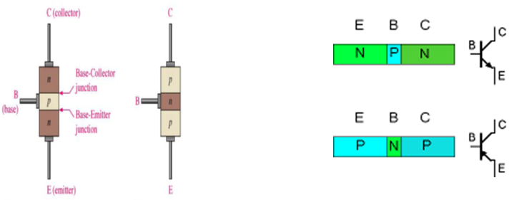
Struktur Transistor BJT
Ujung-ujung terminalnya berturut-turut disebut emitor, base dan kolektor. Base selalu berada di tengah, di antara emitor dan kolektor.

Slide 13
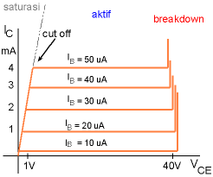
Empat Daerah Operasi
Transistor
Daerah Aktif
Daerah CutOff
Daerah Saturasi
Daerah Breakdown

Slide 14
Daerah Aktif
Daerah kerja transistor yang normal adalah pada daerah aktif, dimana:
  arus IC konstans terhadap berapapun nilai VCE.
  arus IC hanya tergantung dari besar arus IB.
  Daerah kerja ini biasa juga disebut daerah linear (linear region).

Slide 15
Daerah Saturasi
Daerah saturasi adalah:
  Dimulai dari VCE = 0 volt sampai kira-kira 0.7 volt (transistor silikon)
  Terjadi akibat dari efek dioda kolektor-base yang mana tegangan VCE belum mencukupi untuk dapat menyebabkan terjadinya aliran elektron.

Slide 16
Daerah Cut-Off
Terjadi pada suatu tegangan VCE yang menghasilkan nilai arus IC mulai konstan
Pada saat perubahan ini, daerah kerja transistor berada pada daerah cut-off yaitu dari keadaan saturasi (On) menjadi keadaan mati (Off).
Perubahan ini dipakai pada sistem digital yang hanya mengenal angka biner 1 dan 0 sama seperti status transistor OFF dan ON.

Slide 17
Daerah Breakdown
Transistor disebut berada pada daerah breakdown, jika arus IC menanjak naik dengan cepat akibat tegangan Vce yang besar
Transistor tidak boleh bekerja pada daerah ini, karena akan dapat merusak transistor
Nilai tegangan VCEmax setiap transistor yang diperbolehkan sebelum breakdown bervariasi
VCEmax tercantum pada data book transistor

Slide 18
Bias DC Transistor
Transistor bipolar memiliki 2 junction yang dapat disamakan dengan penggabungan 2 buah dioda:
  Emiter-Base
  Base-Kolektor
Seperti pada dioda, arus hanya akan mengalir hanya jika diberi bias positif, yaitu hanya jika tegangan pada material P lebih positif daripada material N (forward bias)

Slide 19
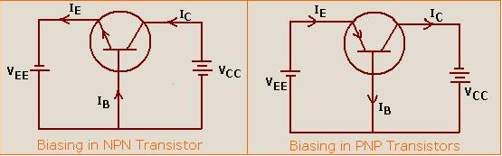
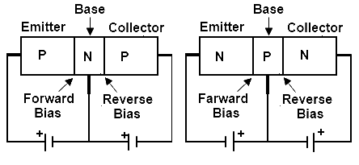
Bias Transistor

Slide 20
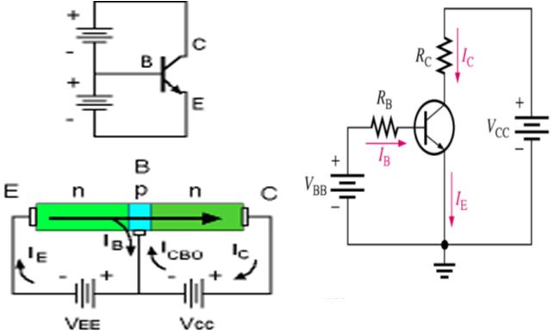
Bias Transistor NPN

Slide 21
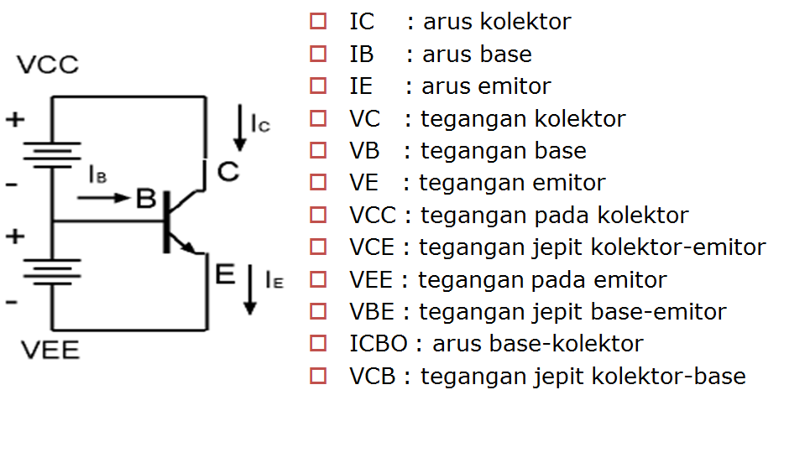
Paramater-Parameter

Slide 22
Garis Beban Transistor
Garis beban sangat penting dalam menggambarkan karakteristik sebuah transistor
Garis beban memperlihatkan titik-titik operasi dari rangkaian transistor
Titik-titik operasi bervariasi bergantung nilai hambatan pada Basis karena:
  Menyebabkan Arus Basis (IB) menjadi bervariasi
  Sehingga Arus Colector (IC) dan VCE pun akan bervariasi pada daerah masing-masing

Slide 23
Karakteristik Garis Beban
Bila kita menggambarkan nilai IC dan VCE untuk tiap nilai IB yang mungkin, maka kita akan memperoleh gambaran mengenai Grafik Garis Beban
Garis Beban adalah sebuah kesimpulan visual dari kemungkinan titik-titik operasi transistor

Slide 24
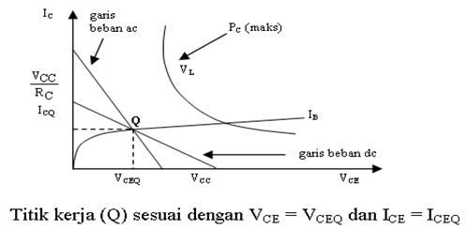
Gambar Garis Beban

Slide 25
Titik Jenuh
Terjadi bilamana hambatan pada Basis terlalu kecil sehingga arus kolektor menjadi sangat besar dan tegangan kolektor emitor menjadi rendah mendekati nol (Vce =0)
Pada keadaan ini transistor berada pada kondisi jenuh artinya arus kolektor meningkat mendekati nilai maksimum.

Slide 26
Titik Cutoff
Keadaan dimana garis beban berpotongan dengan daerah cut off kurva kolektor hal ini disebabkan karena arus kolektor adalah sangat kecil (Ic=0)
Titik cut off hampir menyentuh ujung bawah garis beban
Titik cutoff menyatakan bahwa tegangan kolektor emitor adalah tegangan maksimum yang mungkin dalam rangkaian.

Slide 27
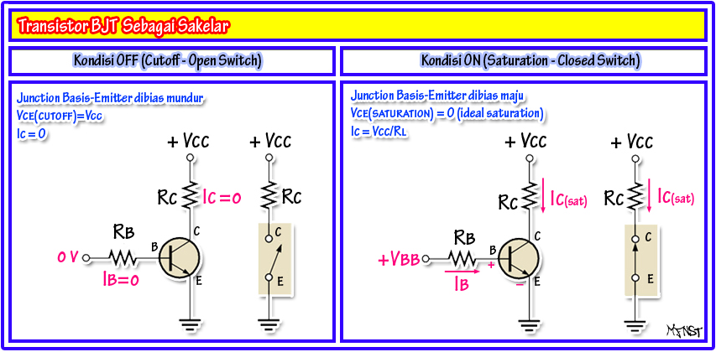
Aplikasi Transistor
Sebagai Saklar
Aplikasi Transistor sebagai saklar memanfaatkan daerah kerja transistor yaitu Daerah Cut-off (switch OFF) dan daerah saturation (switch ON).

Slide 28
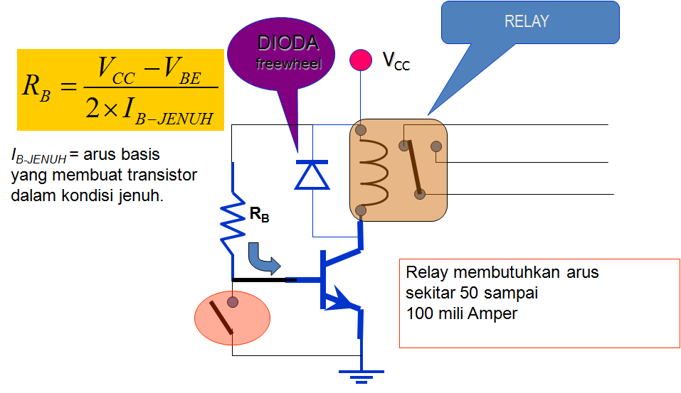
Driver Relay

Slide 29
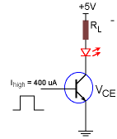
Rangkaian Driver LED
Misalkan pada rangkaian driver LED, transistor yang digunakan adalah transistor dengan β = 50. Penyalaan LED diatur oleh sebuah gerbang logika (logic gate) dengan arus output high = 400 uA dan diketahui tegangan forward LED, VLED = 2.4 volt. Berapakah seharusnya resistansi RL yang dipakai.

Slide 30
Solusi
IC = β IB = 50 x 400 uA = 20 mA
Arus sebesar ini cukup untuk menyalakan LED pada saat transistor cut-off. Tegangan VCE pada saat cut-off idealnya = 0, dan aproksimasi ini sudah cukup untuk rangkaian ini.
RL = (VCC - VLED - VCE) / IC
= (5 - 2.4 - 0)V / 20 mA
= 2.6V / 20 mA
= 130 Ohm

Slide 31
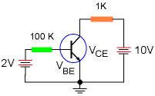
Soal :
Berapakah Tegangan pada Resistor Basis dan Arus Kolektor bila diketahui β = 200

Slide 32
Referensi
Adel Sedra and Kenneth Smith. 1998. Microelectronics Circuits, 4th edition. Oxford University Press. New York.
Thomas L. Floyd and David M. Buchla. 2009. Electronics Fundamentals: Circuits, Devices & Applications (8th Edition). Prentice-Hall.
Electrical & electronic system pearson education limited 2004
Jetking Infotrain Ltd 2010

